Slide 1
毕业设计中期答辩
漏洞态势感知与预测
答辩人：陈力恒

Slide 2
01
选题背景
02
研究情况
03
CONTENTS
Linux开源软件
04
Linux Kernel漏洞
05
漏洞判断工具
06
参考文献

Slide 3
01
选题背景

Slide 4
01
选题背景
目前，已经存在NVD，CNVD，CNNVD等强大的漏洞数据库供漏洞研究者使用。
研究基础已在，开始深入发展
在漏洞态势感知与预测这方面，目前已有的研究仍处于初步阶段。
本毕业设计对漏洞态势进一步分析，期望能够对于相关人员在判断漏洞优先级、确定软件稳定所需时间上给予一定的指导。从而辅助Linux内核使用者决定采用哪些版本的Linux内核用于定制化工业系统。

Slide 5
02
研究情况

Slide 6

02
研究情况——研究重心
早期试图研究每一款Linux平台开源软件的漏洞情况。
其后发现每一款软件都具有极大的研究深度。
研究重心集中于Linux Kernel漏洞，并研究其漏洞态势感知与预测。
以上成果之后可以推广至所有软件

Slide 7
02
研究情况——研究方法
获取了关于Linux Kernel相关数据，试图研究Linux Kernel的最早存在到发现的时间间隔、漏洞严重程度、漏洞类型、代码复杂度之间所具备的关系。直观的理解为：
代码复杂度越高，存在到发现的时间间隔可能会越长；
不同的漏洞类型，在总体上可能会表现出存在到发现的时间间隔有明显差别；
漏洞严重程度越高，同时存在到发现的时间间隔越长，那么这个漏洞产生的危害影响程度和范围可能就变得十分巨大

Slide 8
02
研究情况——研究目的
Linux内核特点
漏洞存在到发现时间
通过历年数据，分析内核各类型漏洞的数量分布情况（百分比），某个类型漏洞的危害等级的分布情况（百分比）。
选取关键漏洞，根据漏洞类型、漏洞危害程度、代码复杂度预测漏洞存在到发现的时间
抓主要漏洞
内核稳定所需要的时间
统计分析，确定危害等级高且数量多的那些漏洞是哪些漏洞。
数量较多的那些漏洞种类
漏洞高危数量：某种漏洞高危害等级的总数量
高危害漏洞中的漏洞种类分布
漏洞影响程度=1*低危害漏洞数量+2*中危害漏洞数量+3*高危害漏洞数量
关键漏洞存在到发现时间：该时间说明了某个内核需要多长时间成为稳定的内核，用于实际生产，辅导决策层决策采用特定的内核版本。（Linux内核被广泛用于定制特定工业系统）

Slide 9
02
研究情况——漏洞危害趋势

Slide 10
02
研究情况——漏洞类型分布
CWE-264 : Permissions, Privileges, and Access Control
CWE-362 : Race Conditions
CWE-189 : Numeric Errors
CWE-200 : Information Leak / Disclosure
CWE-20 : Input Validation
CWE-119 : Buffer Errors
CWE-399 : Resource Management Errors

Slide 11
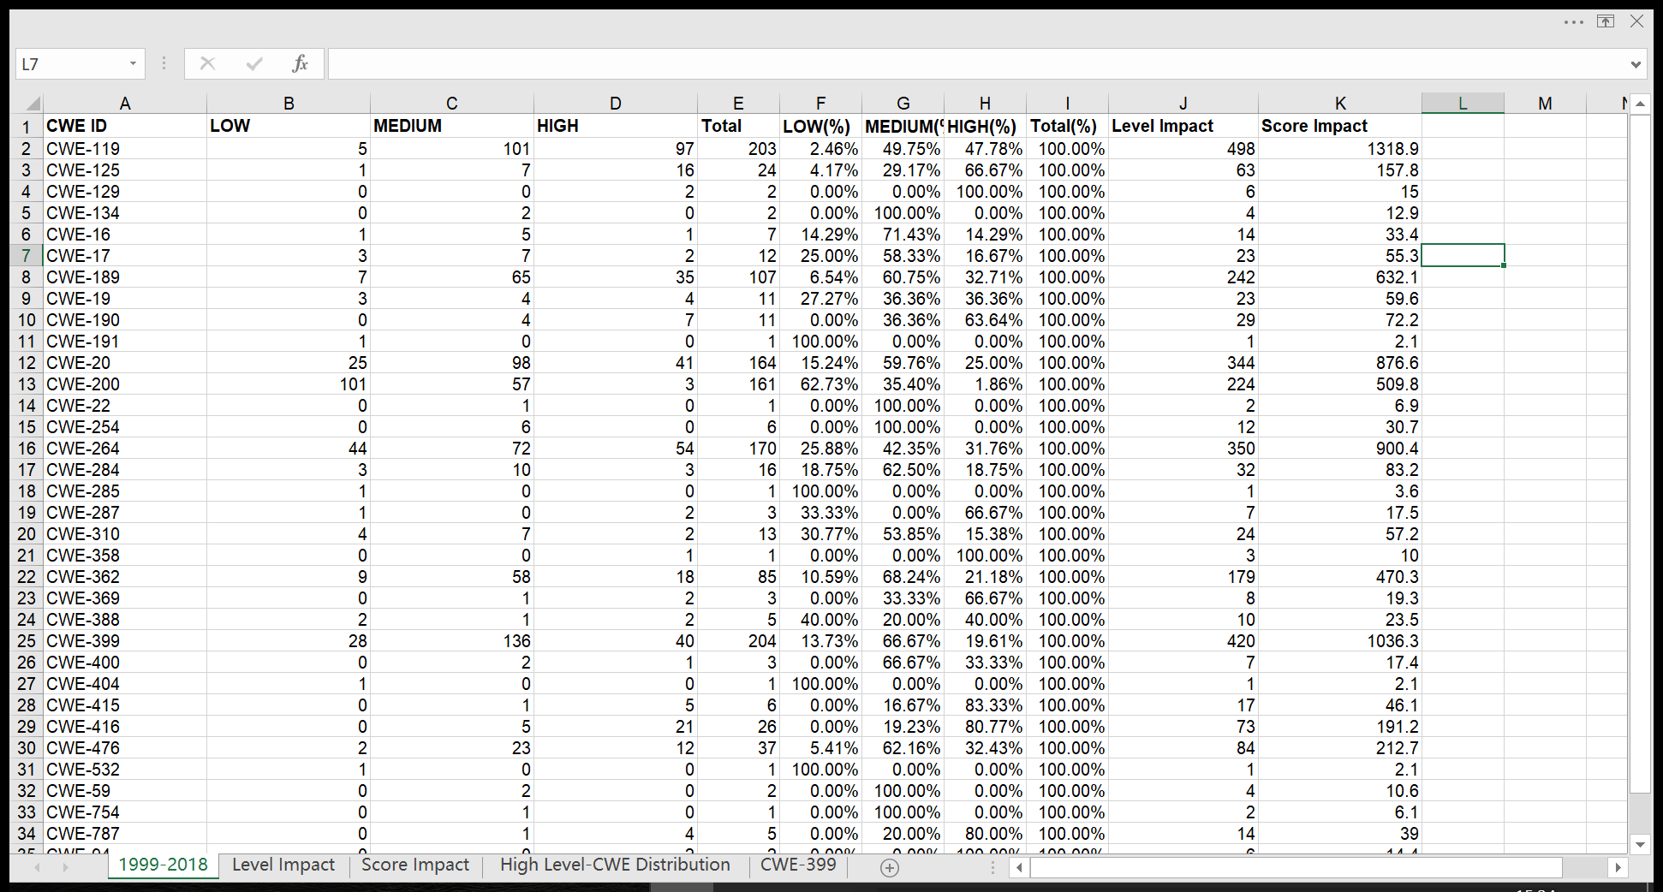
02
研究情况——各种漏洞的危害等级分布情况表

Slide 12
02
研究情况——CWE-399漏洞危害等级分布

Slide 13
02
研究情况——高危害漏洞中漏洞类型分布
CWE-362 : Race Conditions
CWE-416 : Use After Free
CWE-189 : Numeric Errors
CWE-399 : Resource Management Errors
CWE-20 : Input Validation
CWE-264 : Permissions, Privileges, and Access Control
CWE-119 : Buffer Errors

Slide 14
02
研究情况——漏洞影响程度
CWE-362 : Race Conditions
CWE-200 : Information Leak / Disclosure
CWE-189 : Numeric Errors
CWE-20 : Input Validation
CWE-264 : Permissions, Privileges, and Access Control
CWE-399 : Resource Management Errors
CWE-119 : Buffer Errors
漏洞影响程度
=1*低危害漏洞数量
+2*中危害漏洞数量
+3*高危害漏洞数量

Slide 15
02
研究情况——漏洞影响程度
CWE-362 : Race Conditions
CWE-200 : Information Leak / Disclosure
CWE-189 : Numeric Errors
CWE-20 : Input Validation
CWE-264 : Permissions, Privileges, and Access Control
CWE-399 : Resource Management Errors
CWE-119 : Buffer Errors
漏洞影响程度
=求和（漏洞得分）

Slide 16
02
研究情况——创新点
率先研究漏洞存在到发生时间间隔与代码复杂度、漏洞危害程度、漏洞类型的关系
弥补了NVD所给的漏洞影响版本的不正确
分析得出Linux的关键漏洞
完成了初级的漏洞判断工具

Slide 17
02
研究情况——研究历程
Linux开源软件
Linux Kernel全部CVE
漏洞特征因子建模
搜集Linux平台开源软件列表，
爬取其所有CVE信息并制图分析CVE数量与年份的关系。
从NVD获取Linux Kernel的所有CVE，并从中提取漏洞特征因子。
接下来，将分析漏洞特征因子，并据此建立可靠的统计、预测模型。（数学统计模型、神经网络模型）
Linux Kernel针对性研究
Kernel补丁判断漏洞存在版本
将关注点先集中于Linux Kernel。
编写漏洞判断工具，通过补丁代码判断漏洞最早存在的版本并更新。

Slide 18
03
Linux开源软件

Slide 19
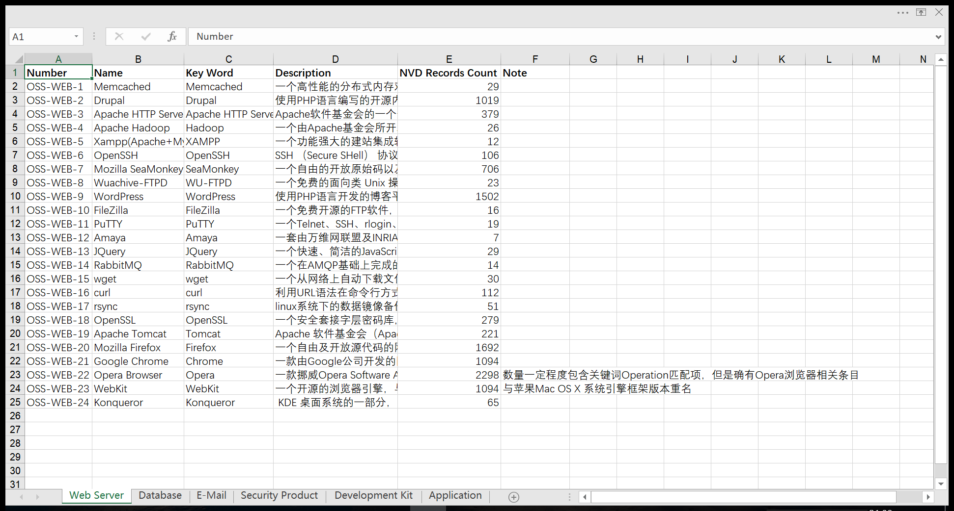
03
Linux开源软件——Linux开源软件列表

Slide 20
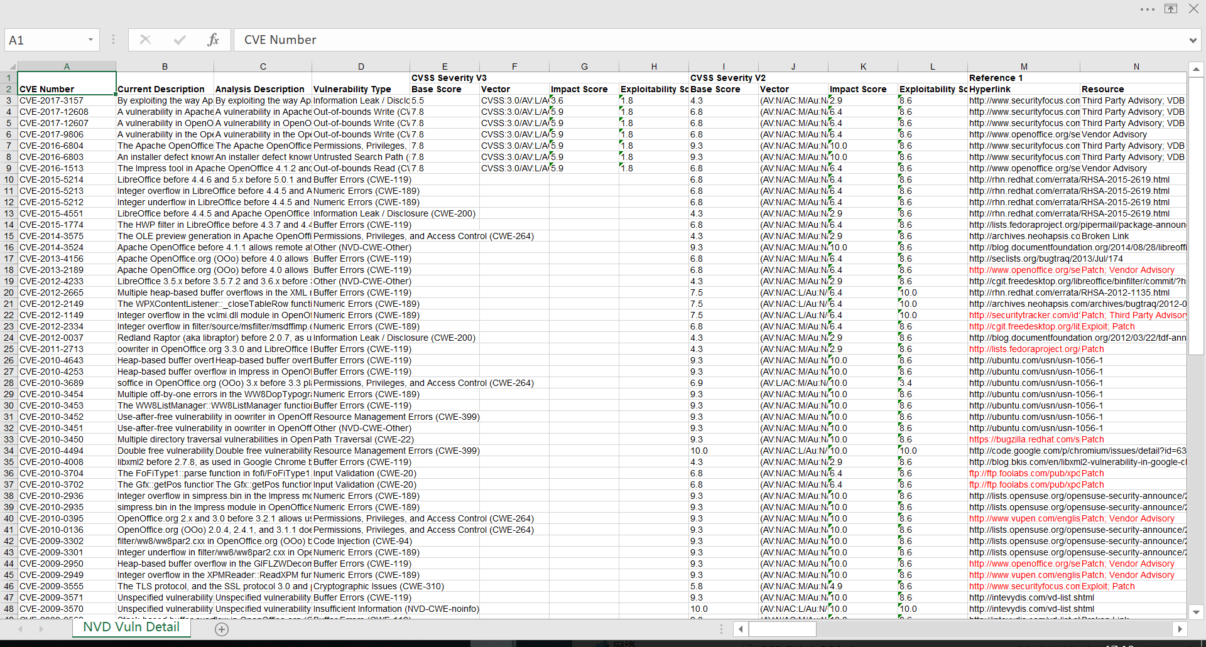
03
Linux开源软件——OSS-APP-1-OpenOffice

Slide 21
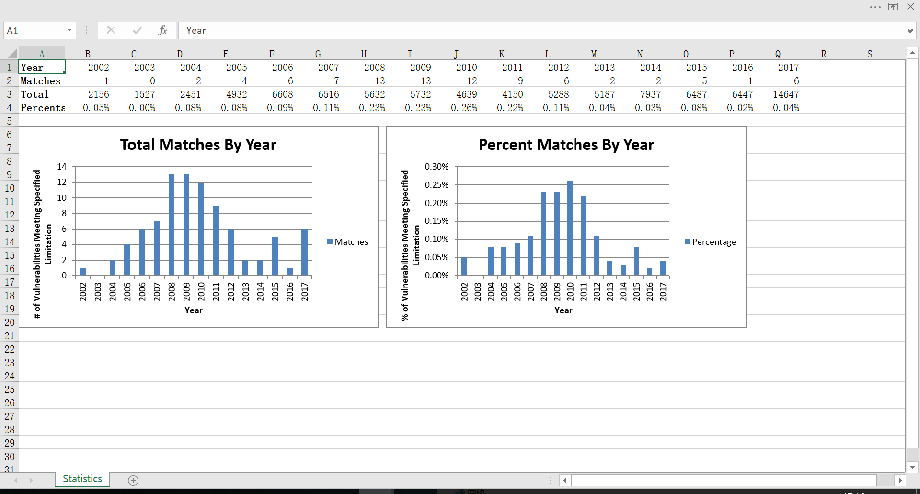
03
Linux开源软件——OSS-APP-1-OpenOffice

Slide 22
04
Linux Kernel漏洞

Slide 23
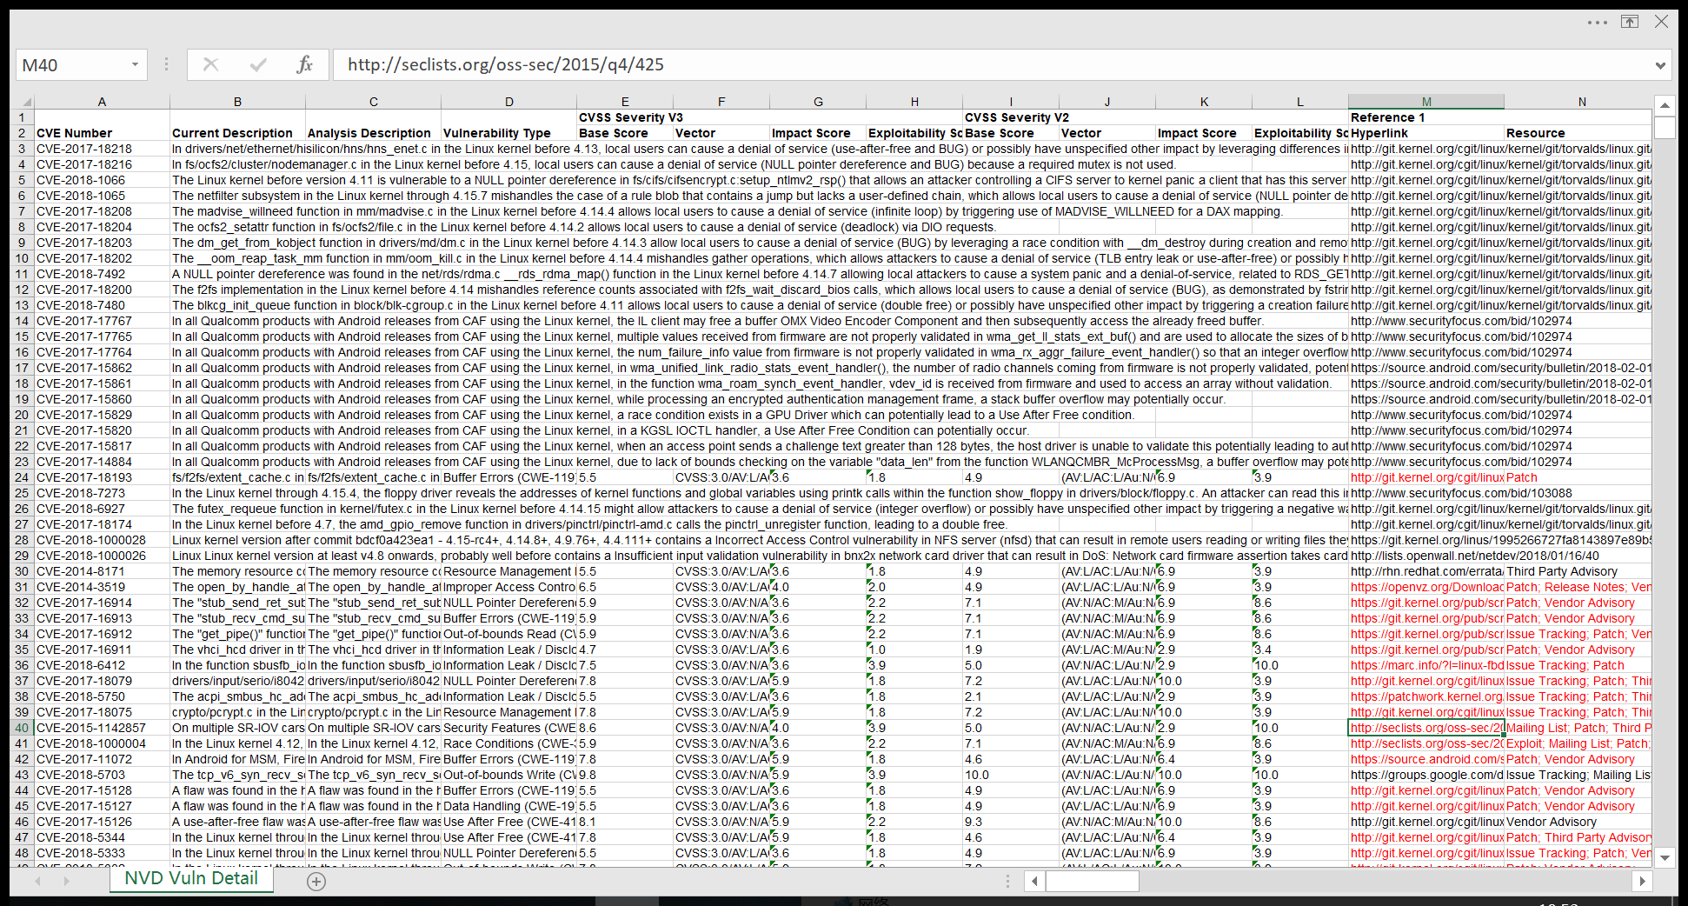
04
Linux Kernel漏洞——Linux Kernel的CVE信息

Slide 24
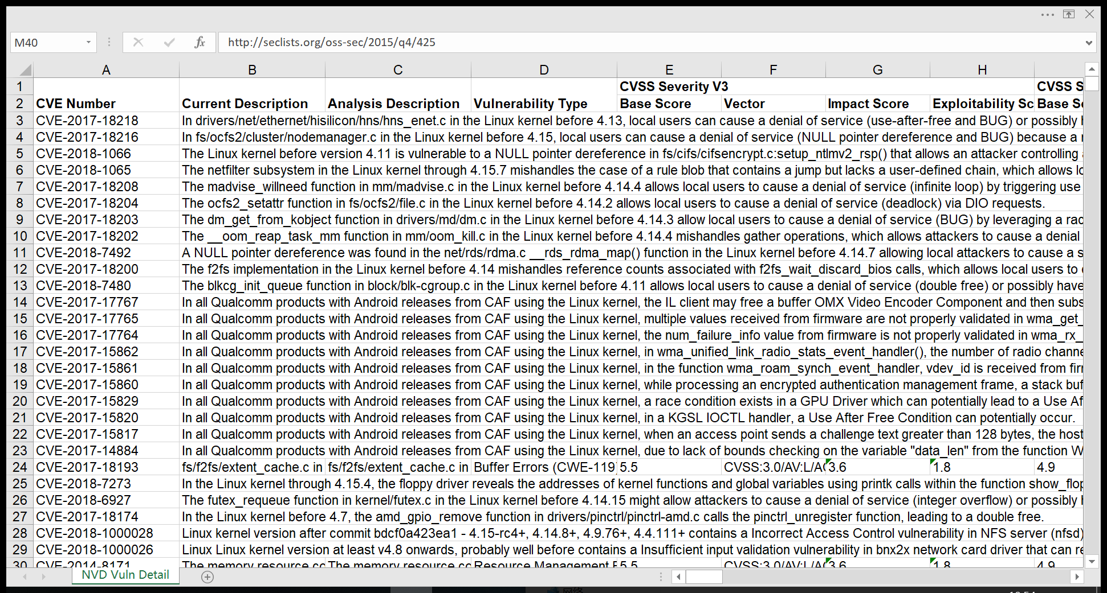
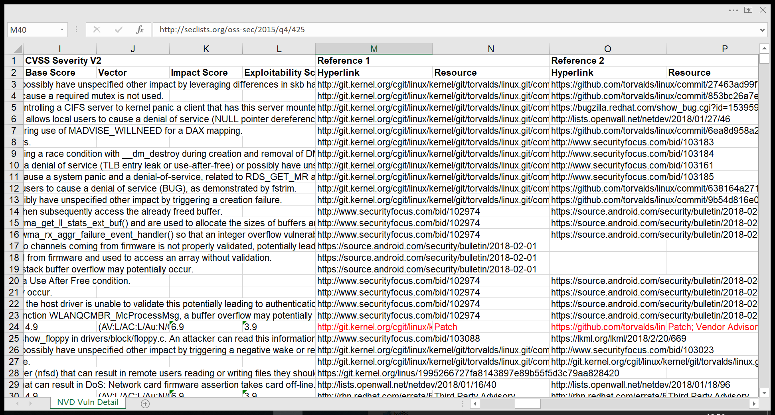
04
Linux Kernel漏洞——Linux Kernel的CVE信息

Slide 25
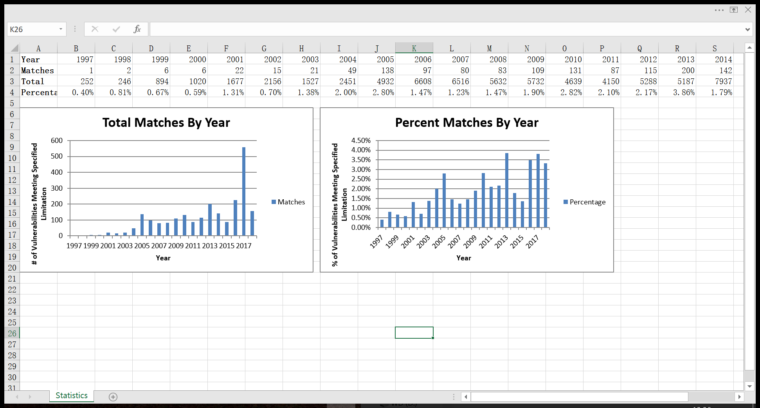
04
Linux Kernel漏洞——Linux Kernel数量及百分比随年份的变化

Slide 26
04
Linux Kernel漏洞——漏洞的相关信息
漏洞危害等级趋势：高、中、低
漏洞影响程度：完全、部分、无
漏洞类型趋势：Configuration……
漏洞层次趋势：设计层、实现层、配置层
漏洞来源：供应商、服务商
漏洞数量：如漏洞数量在各年份的数量
漏洞平均发现率：如平均一个月发现2.9个
漏洞平均修补率
操作系统漏洞分布
漏洞危害类型：Disclosure、DOS、Theft of Service、Corruption、System Compromise
System Compromise 原因：Run Arbitrary Code、Elevate Privileges、User Account Break-in、Root Break-in
Corrective Actions Offered：Completely Vendor Solution、No Solution、Workaround、Average Time to Patch
漏洞的连接方式：网络、邻接网、本地

Slide 27
04
Linux Kernel漏洞——漏洞特征因子
漏洞从存在到发现的时间间隔、影响程度、漏洞类别
CVSS2（基本每条CVE都有，优先采用）：
攻击向量：网络、邻接网、本地
连接复杂性：低、中、高
身份验证：多样、单一、无
机密性影响：无、低、高
完整性影响：无、低、高
可用性影响：无、低、高
CVSS3（年代久远的CVE没有）：
攻击向量：网络、邻接网、本地、物理
连接复杂性：低、高
特权需求：无、低、高
用户交互：无、需要
范围：不改变、改变
机密性影响：无、低、高
完整性影响：无、低、高
可用性影响：无、低、高

Slide 28
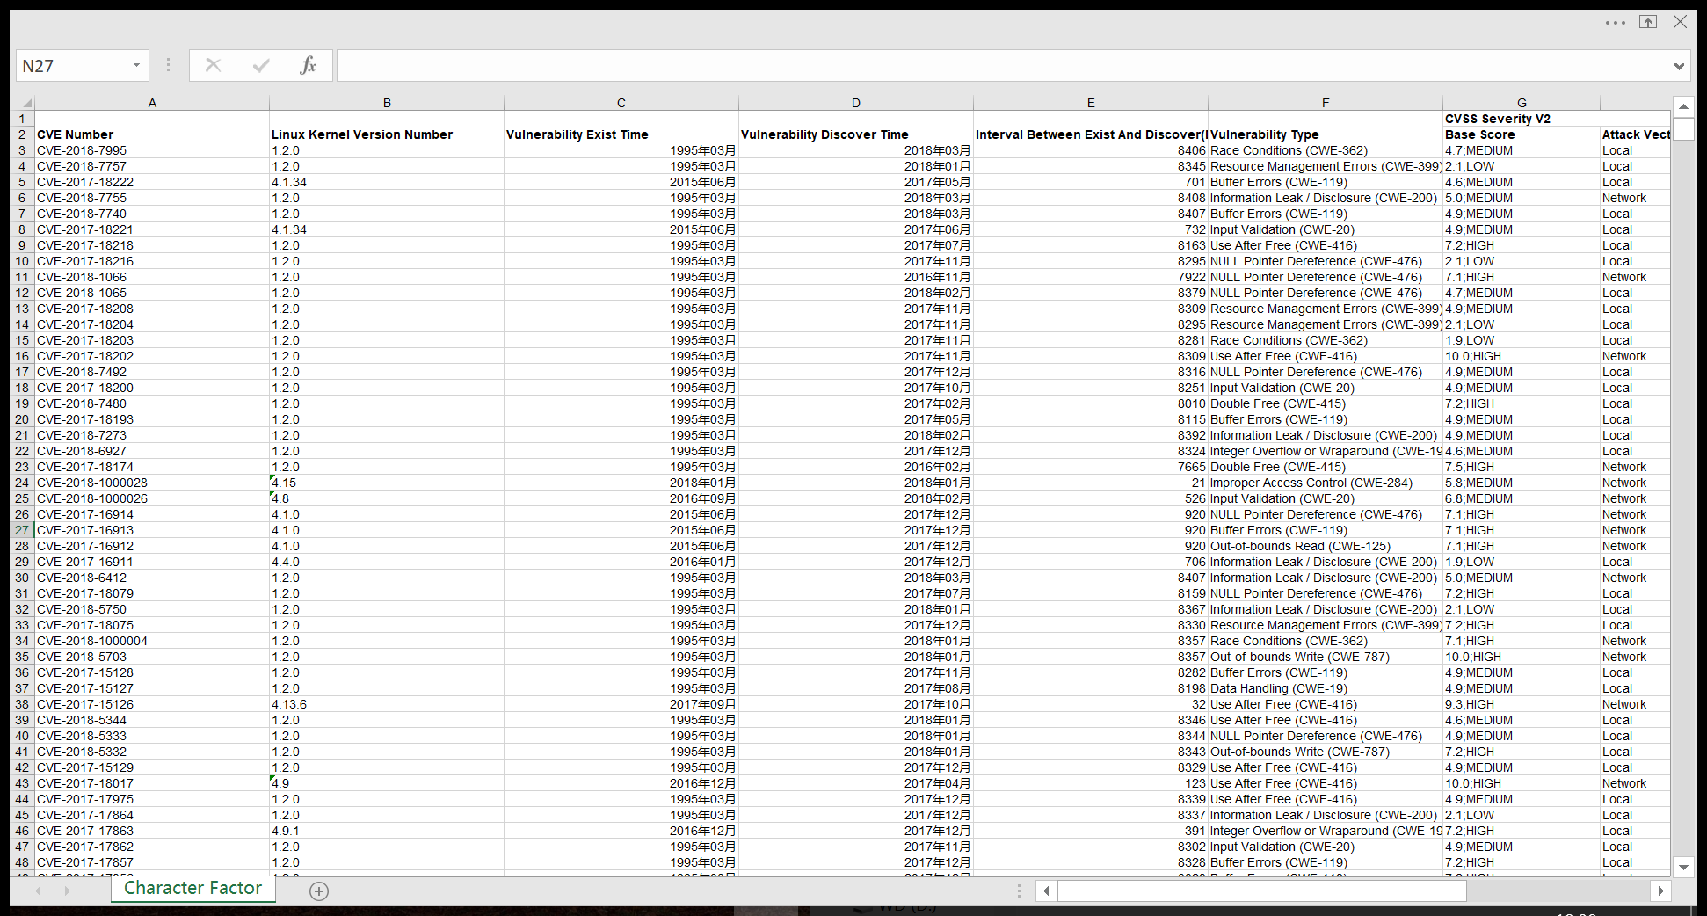
04
Linux Kernel漏洞——特征因子

Slide 29
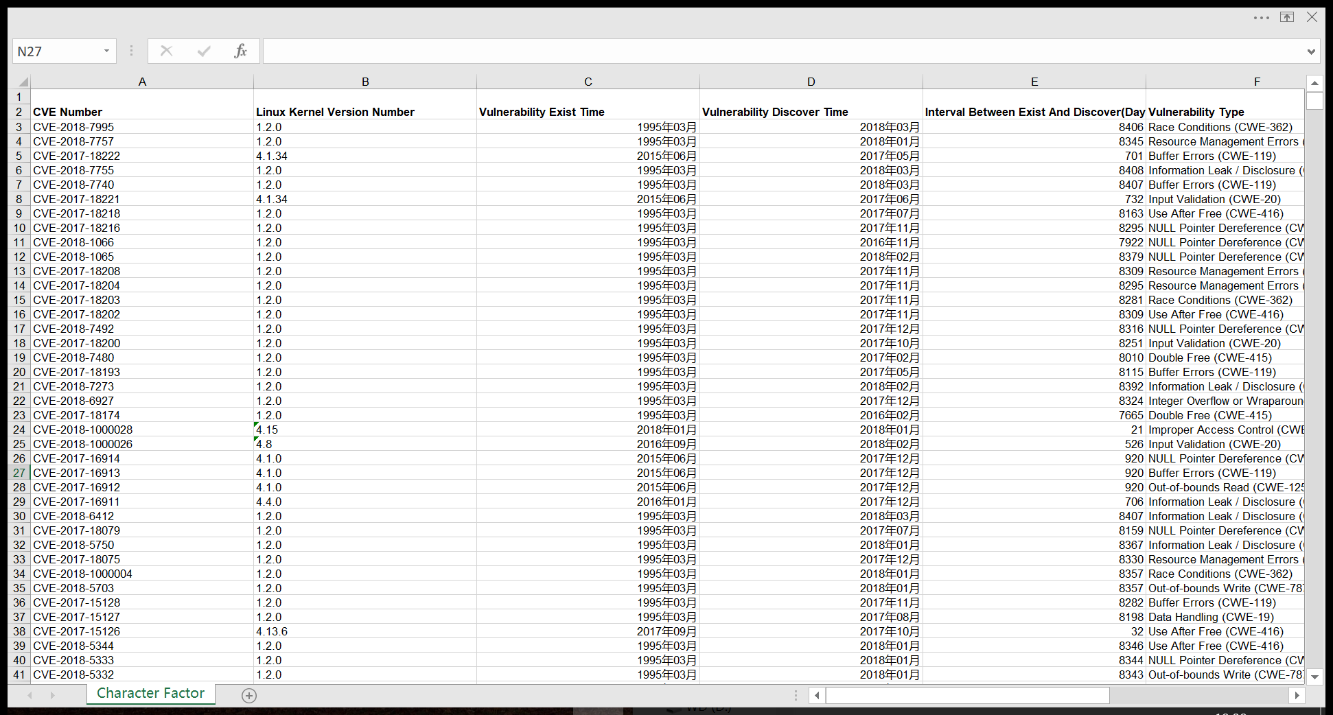
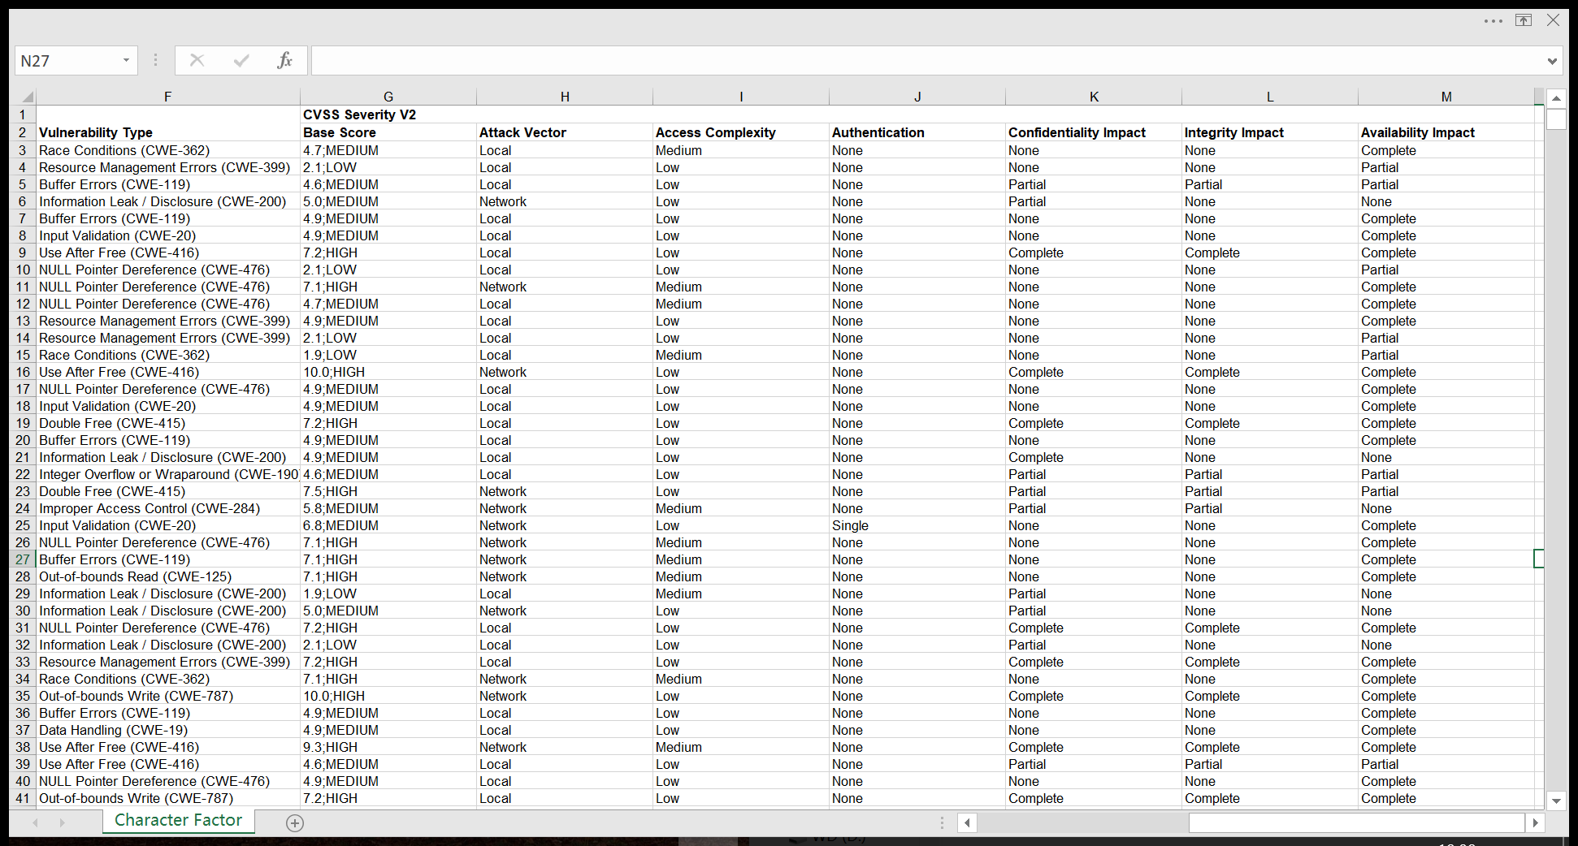
04
Linux Kernel漏洞——特征因子

Slide 30
04
Linux Kernel漏洞——特征因子
Character Factor（特征因子）：
CVE Number：CVE的编号
Linux Kernel Version Number：Linux内核中最早存在该漏洞的版本号
Vulnerability Exist Time：漏洞最早存在的时间
Vulnerability Discover Time：漏洞被发现的时间
Interval Between Exist And Discover：漏洞发现时间与最早存在时间的时间差
Vulnerability Type：漏洞类型
CVSS Severity V2：第二代CVSS评分体系
Base Score：基础评分
Attack Vector：攻击向量
Access Complexity：连接复杂性
Authentication：身份认证
Confidentiality Impact：机密性影响
Integrity Impact：完整性影响
Availability Impact：可用性影响

Slide 31
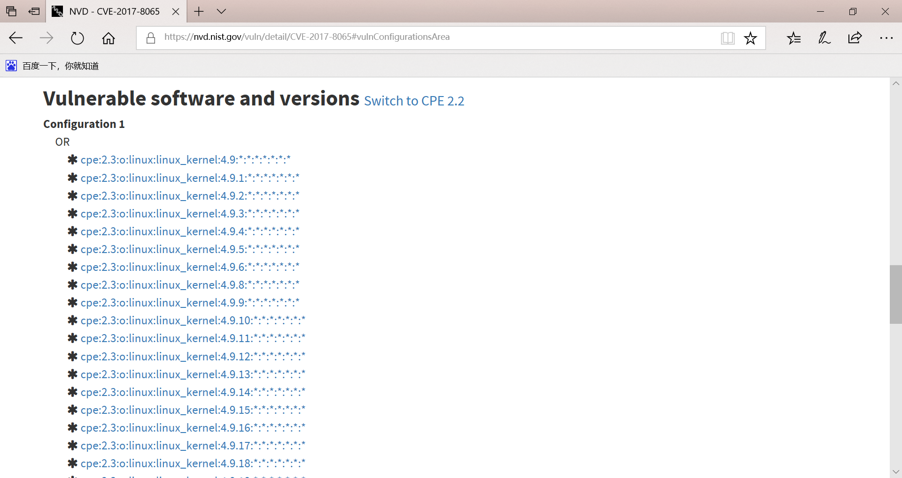
04
Linux Kernel漏洞——漏洞存在版本

Slide 32
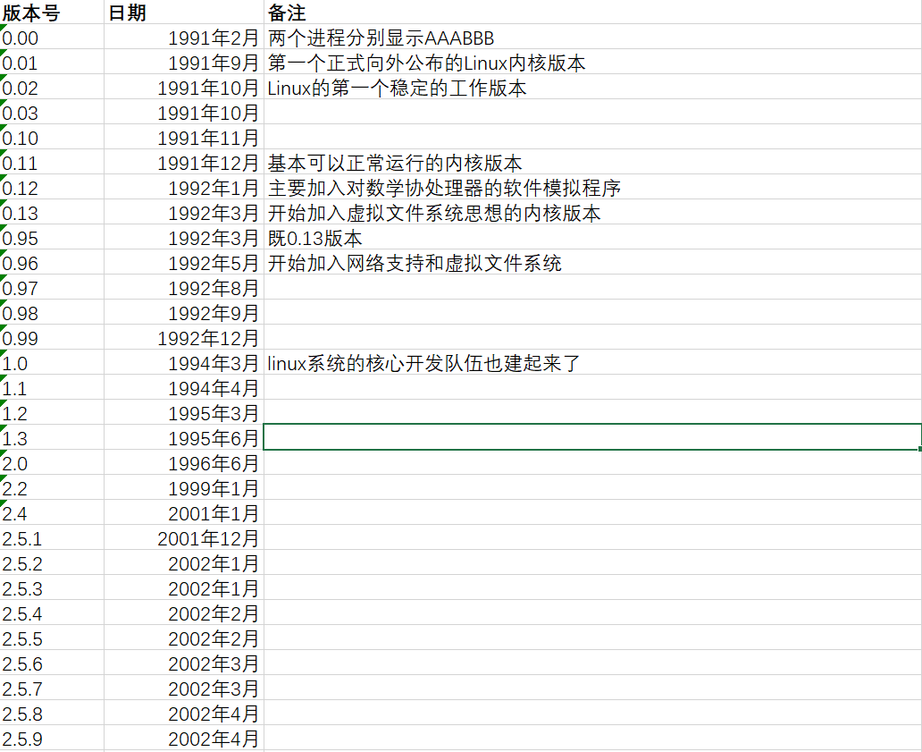
04
Linux Kernel漏洞——Linux Kernel各版本发布时间
v0.00
~
v4.16

Slide 33
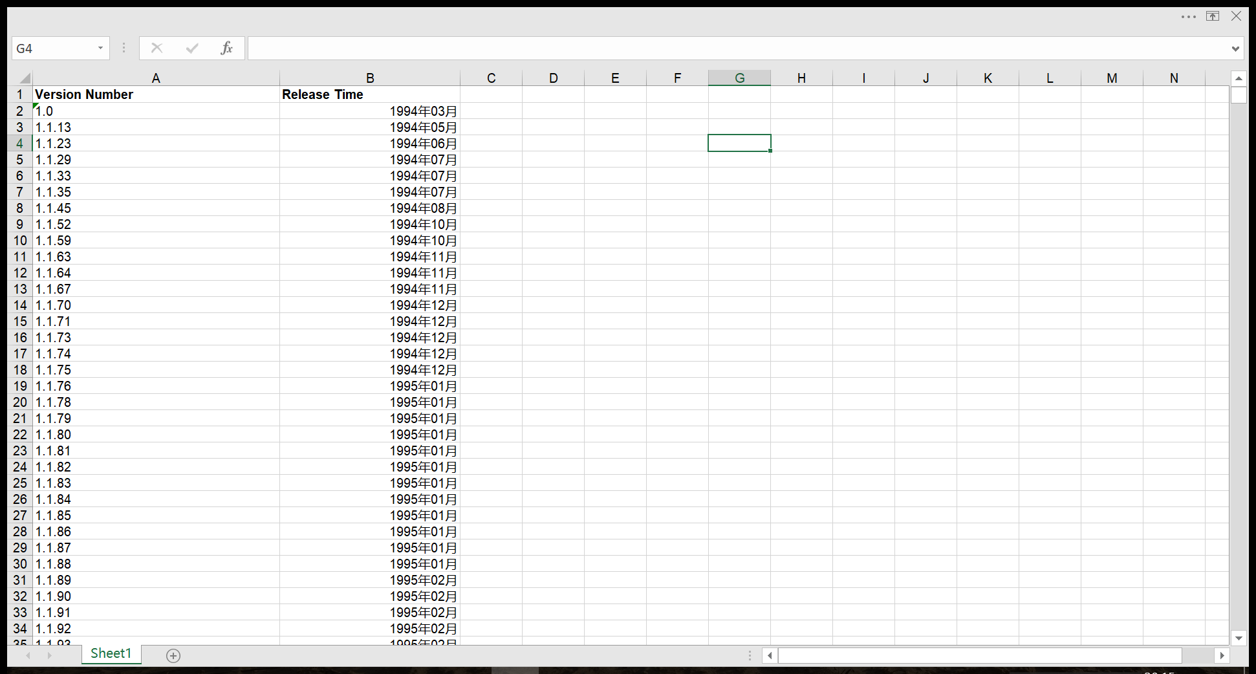
04
Linux Kernel漏洞——Linux Kernel各版本发布时间

Slide 34
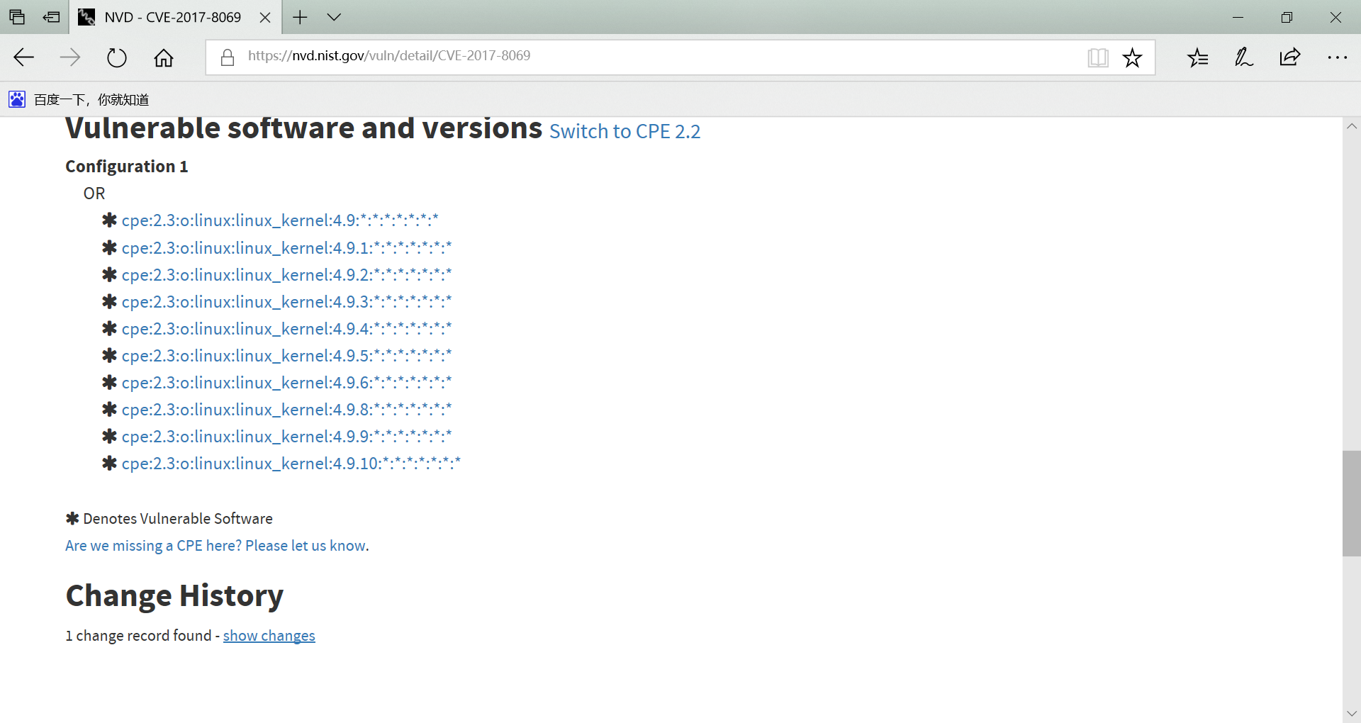
04
Linux Kernel漏洞——CVE-2017-8069

Slide 35
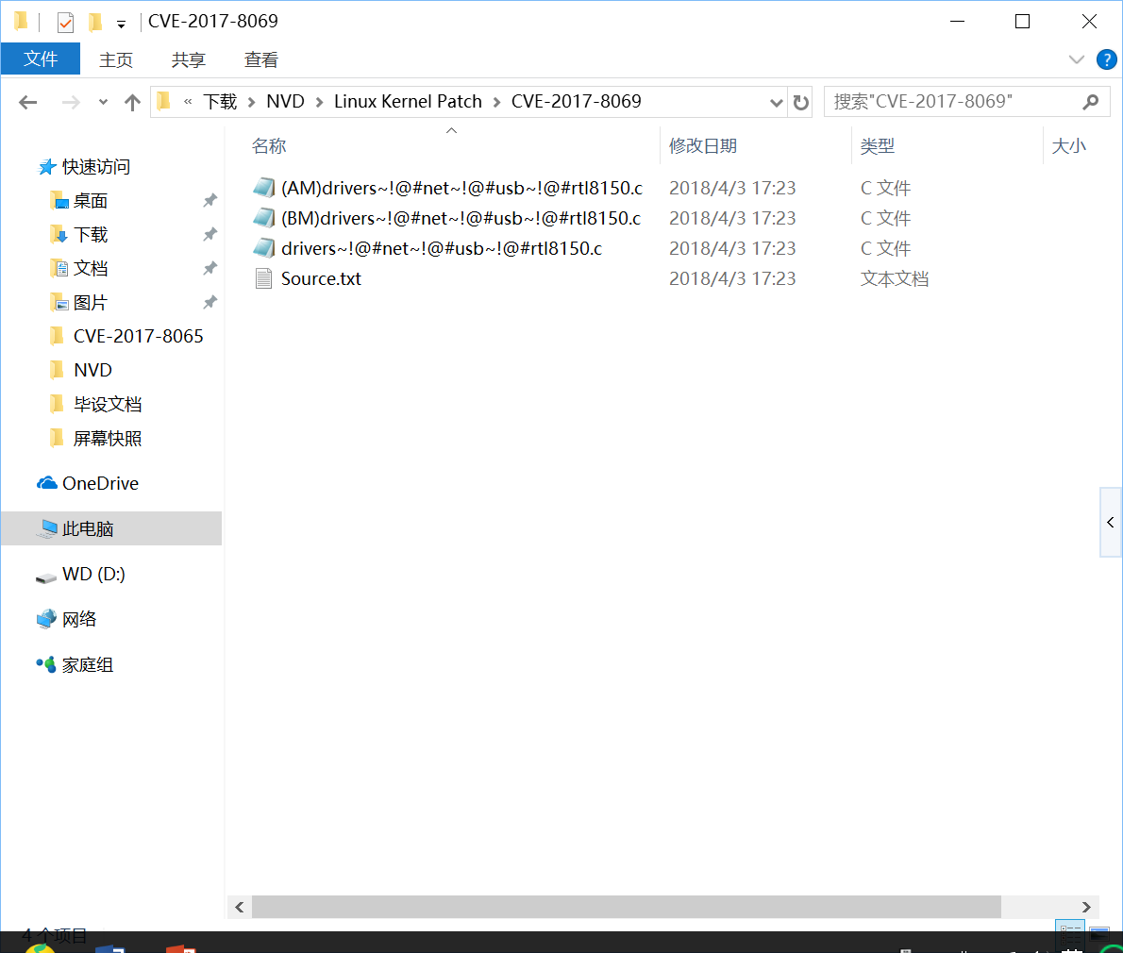
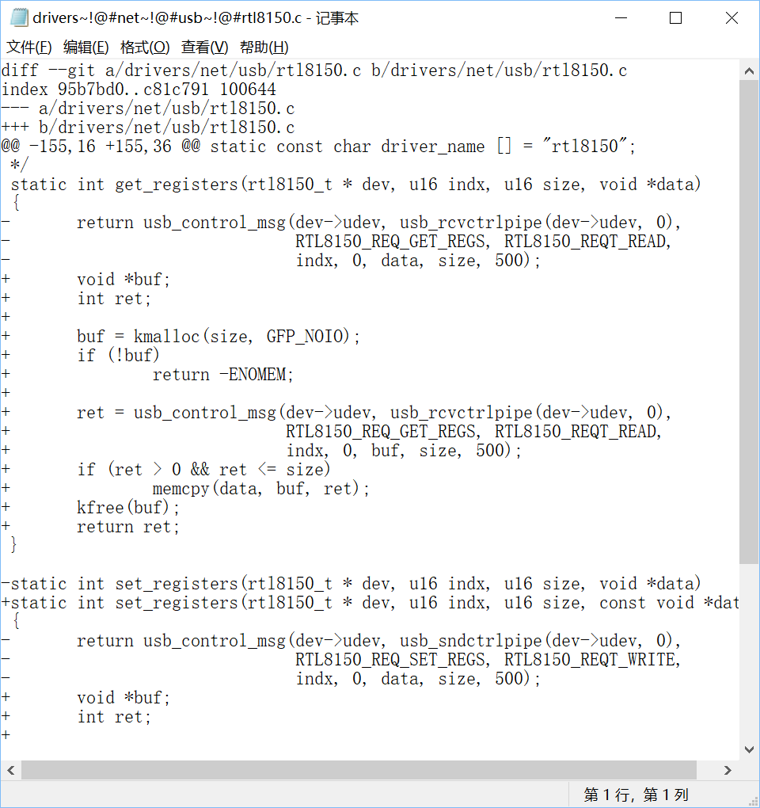
04
Linux Kernel漏洞——CVE-2017-8069补丁代码

Slide 36
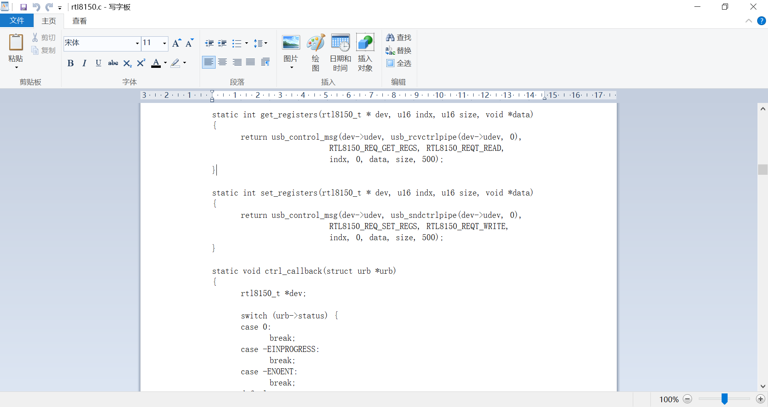
04
Linux Kernel漏洞——Linux Kernel v2.6.22

Slide 37
05
漏洞判断工具

Slide 38
05
漏洞判断工具——Linux Kernel的CVE信息

Slide 39
05
漏洞判断工具——补丁代码网站
对参考链接进行分析，具有补丁代码的网站有：
git.kernel.org ( git.kernel.org/pub/scm )
patchwork.kernel.org
github.com ( github.com/torvalds/linux/commits )
……

Slide 40
05
漏洞判断工具——补丁代码来源分布
网站 | 数量 | 百分比
git.kernel.org | 1073 | 95%
github.com | 43 | 4%
patchwork.kernel.org （无修补前漏洞文件源代码） | 15 | 1%
总计 | 1131 | 100%

Slide 41
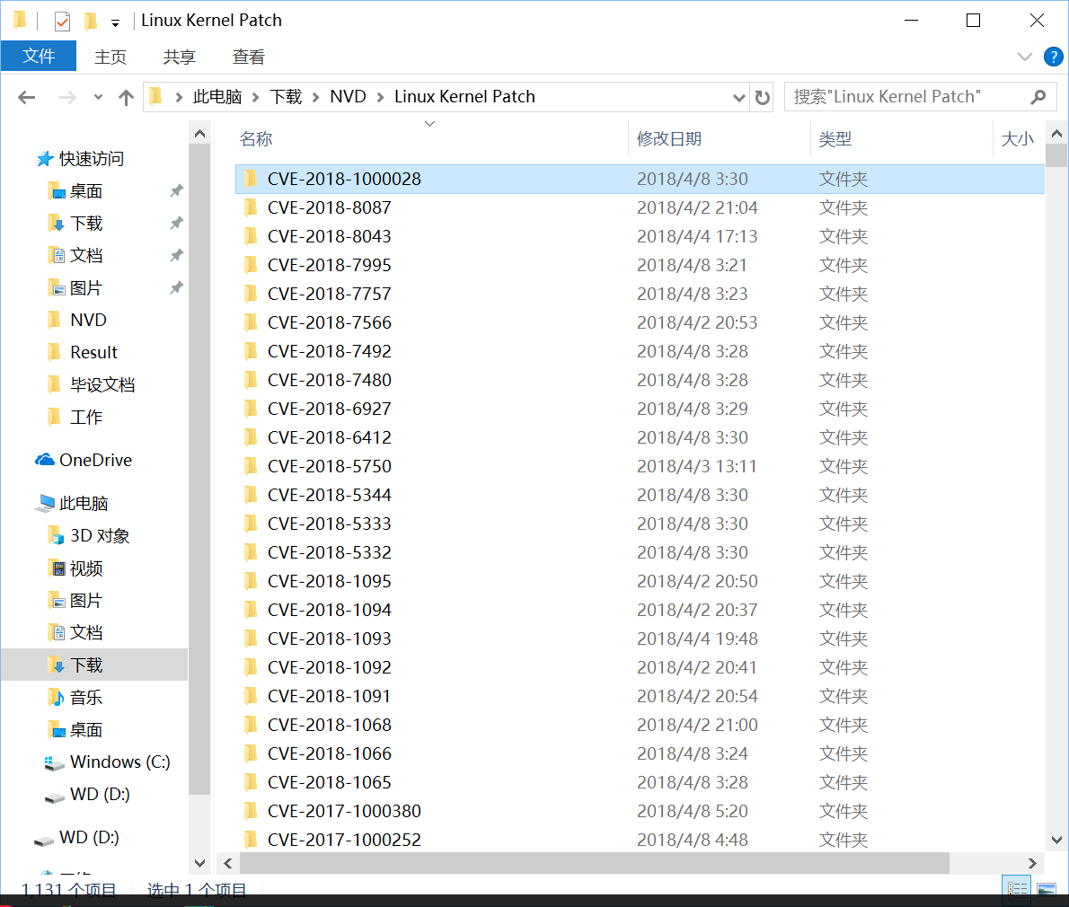
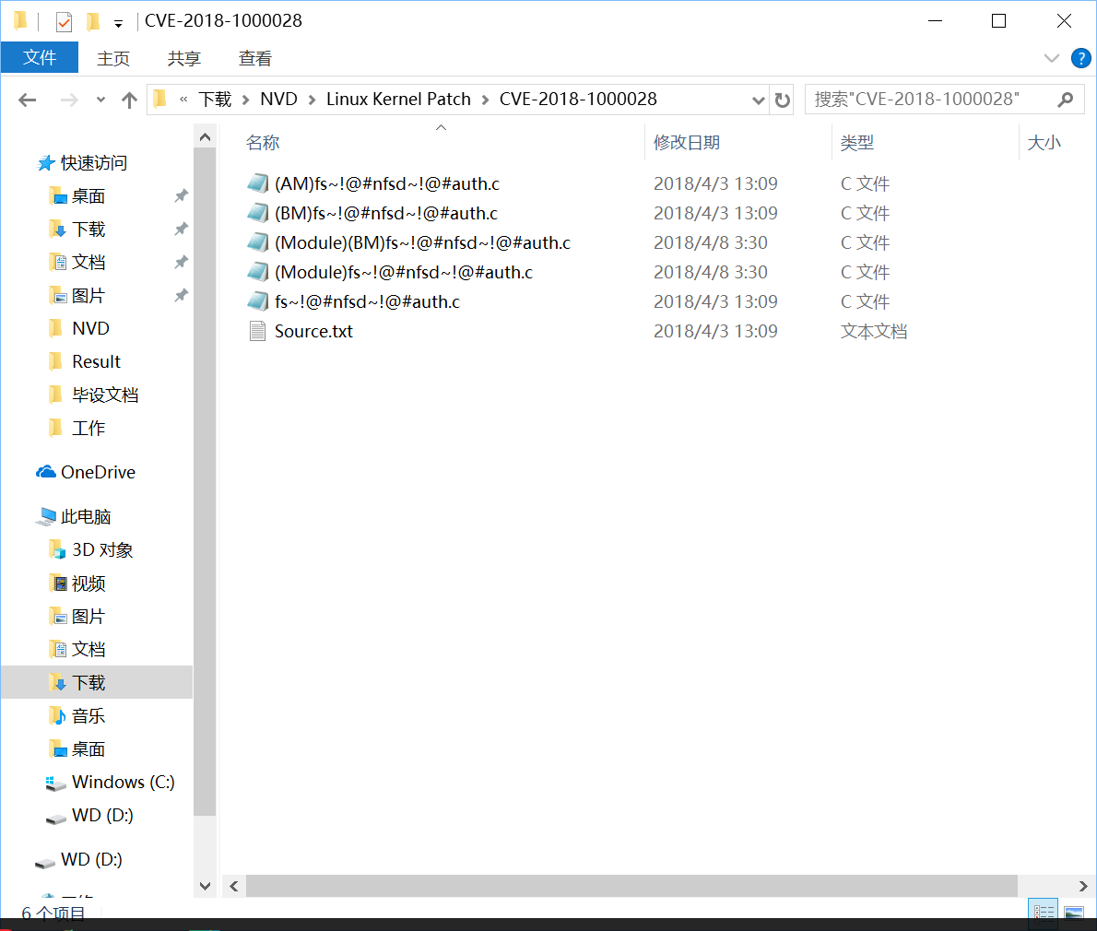
05
漏洞判断工具——补丁代码列表

Slide 42
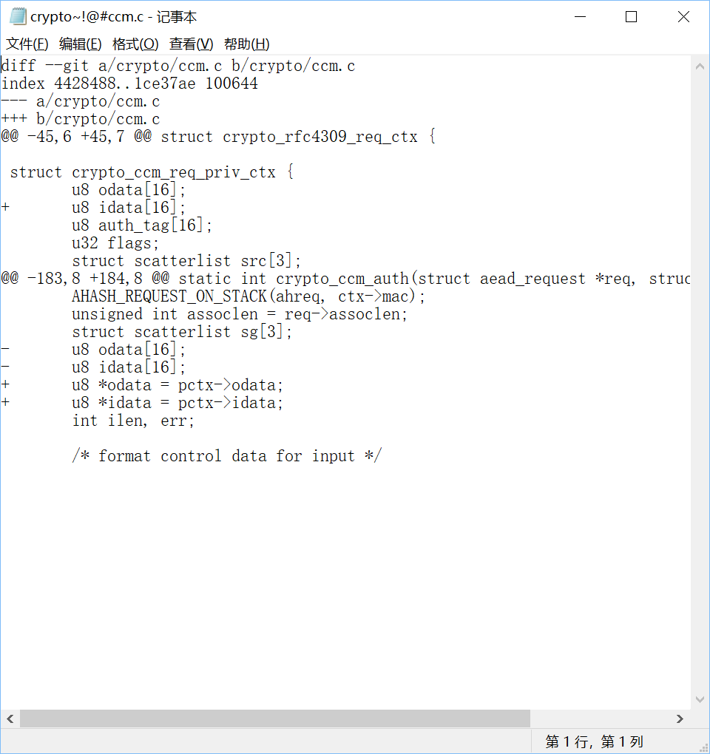
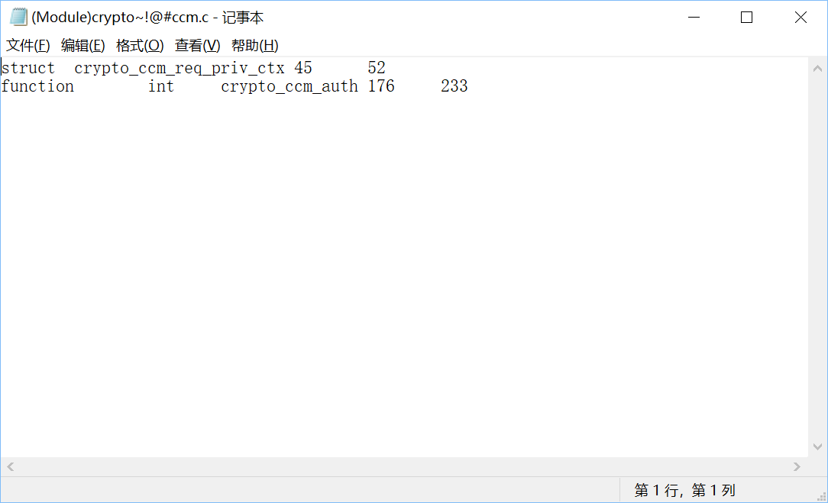
05
漏洞判断工具——补丁示例

Slide 43
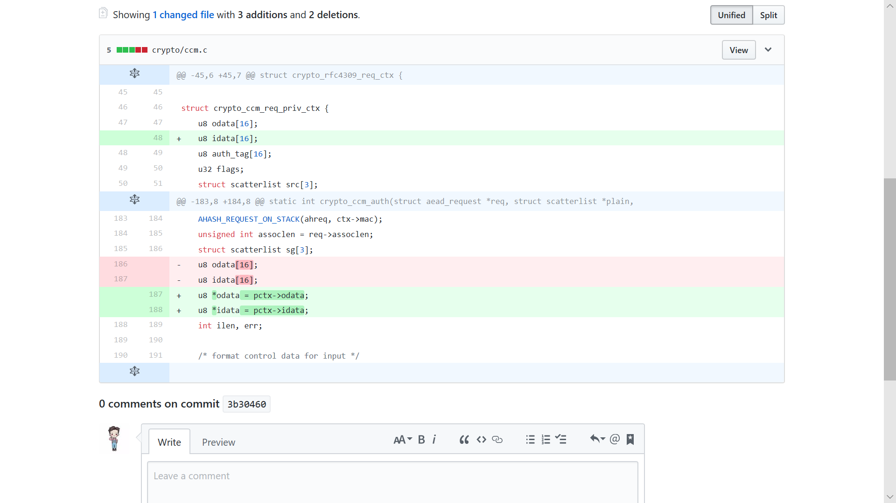
05
漏洞判断工具——补丁定位

Slide 44
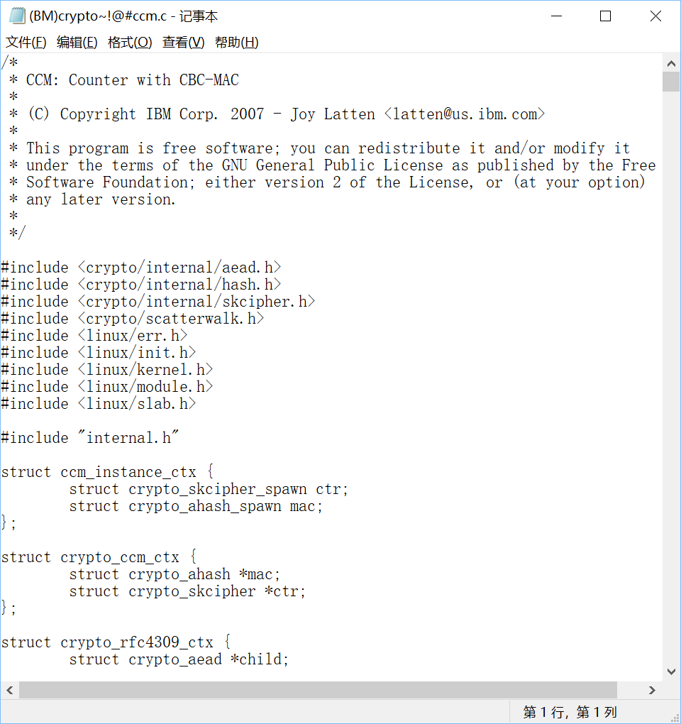
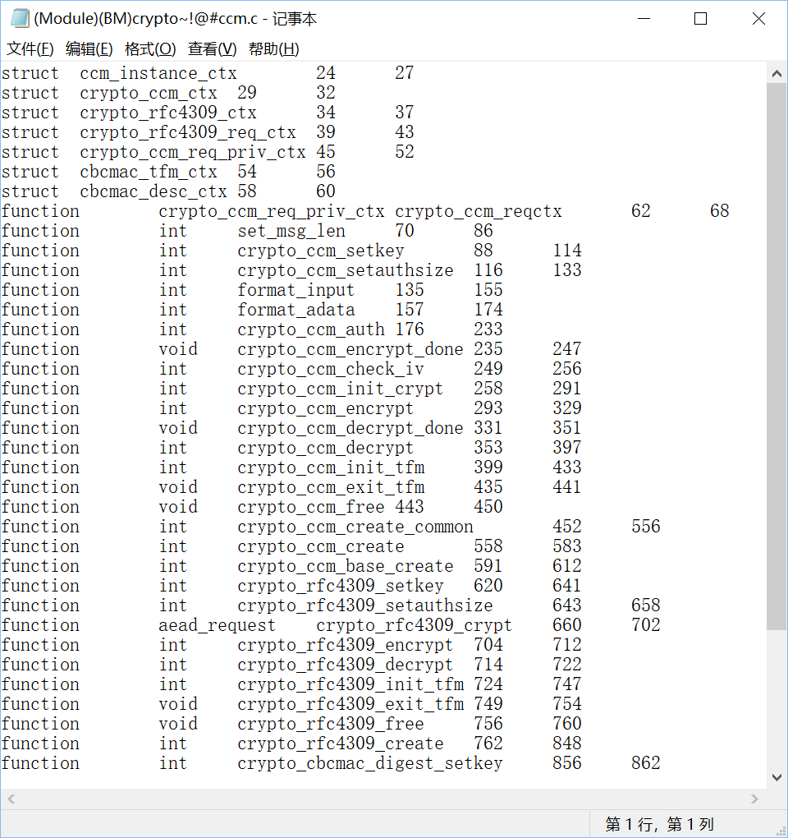
05
漏洞判断工具——补丁定位

Slide 45
05
漏洞判断工具——补丁定位

Slide 46
05
漏洞判断工具——模块抓取
模块：
函数：返回值或修饰性关键字 函数名 （……） {……}
结构体：struct 结构体名 {……}
为了以防函数书写风格过于奇特，如：
type function(parameter1,parameter2){…}
变成了 type function(parameter1,
parameter2)
{…}
甚至 type
Function
(
Parameter1
,
Parameter2
)
{
…
}

Slide 47
05
漏洞判断工具——模块抓取
多行并一行，判断是否为一模块
大括号配对，确定模块定义范围（行号）
type function ( parameter1 , parameter2 ) { … }
大括号配对，确定模块定义范围（行号）

Slide 48
05
漏洞判断工具——代码预处理
Before Transfer:
static int crypto_ccm_auth(struct aead_request *req, struct scatterlist *plain,
After Transfer:
static int crypto_ccm_auth ( struct aead_request * req , struct scatterlist * plain ,

Slide 49
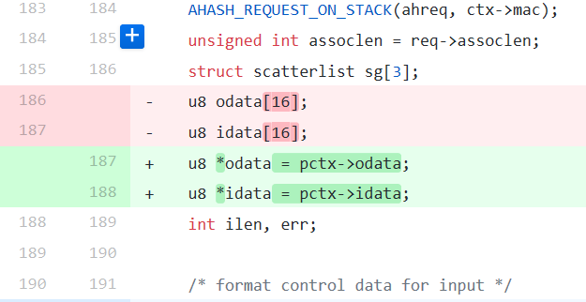
05
漏洞判断工具——代码段匹配方式
AHASH_REQUEST_ON_STACK(ahreq, ctx->mac);
unsigned int assoclen = req->assoclen;
struct scatterlist sg[3];
u8 odata[16];
u8 idata[16];
int ilen, err;
/* format control data for input */

Slide 50
05
漏洞判断工具——漏洞判断方式
删除的代码存在于文件中
增加的代码不存在于文件中
（目前采用）
除了增加的代码存在于文件中
增加的代码不存在于文件中

Slide 51
05
漏洞判断工具——工具验证
目前
未来
漏洞判断工具的验证为手动验证，每发现一次错误，便进行代码修正。
思考如何进行系统性验证，确认工具的误报率。

Slide 52
05
漏洞判断工具——Linux Kernel文件类型统计
v4.0.1
文件类型 | 数量 | 百分比
无后缀 | 4799 | 10%
.c | 20981 | 43%
.S | 1386 | 3%
.h | 16555 | 34%
.dtsi | 621 | 1%
.dts | 791 | 2%
.txt | 2698 | 5%
其他 | 1126 | 2%
总计 | 48957 | 100%

Slide 53
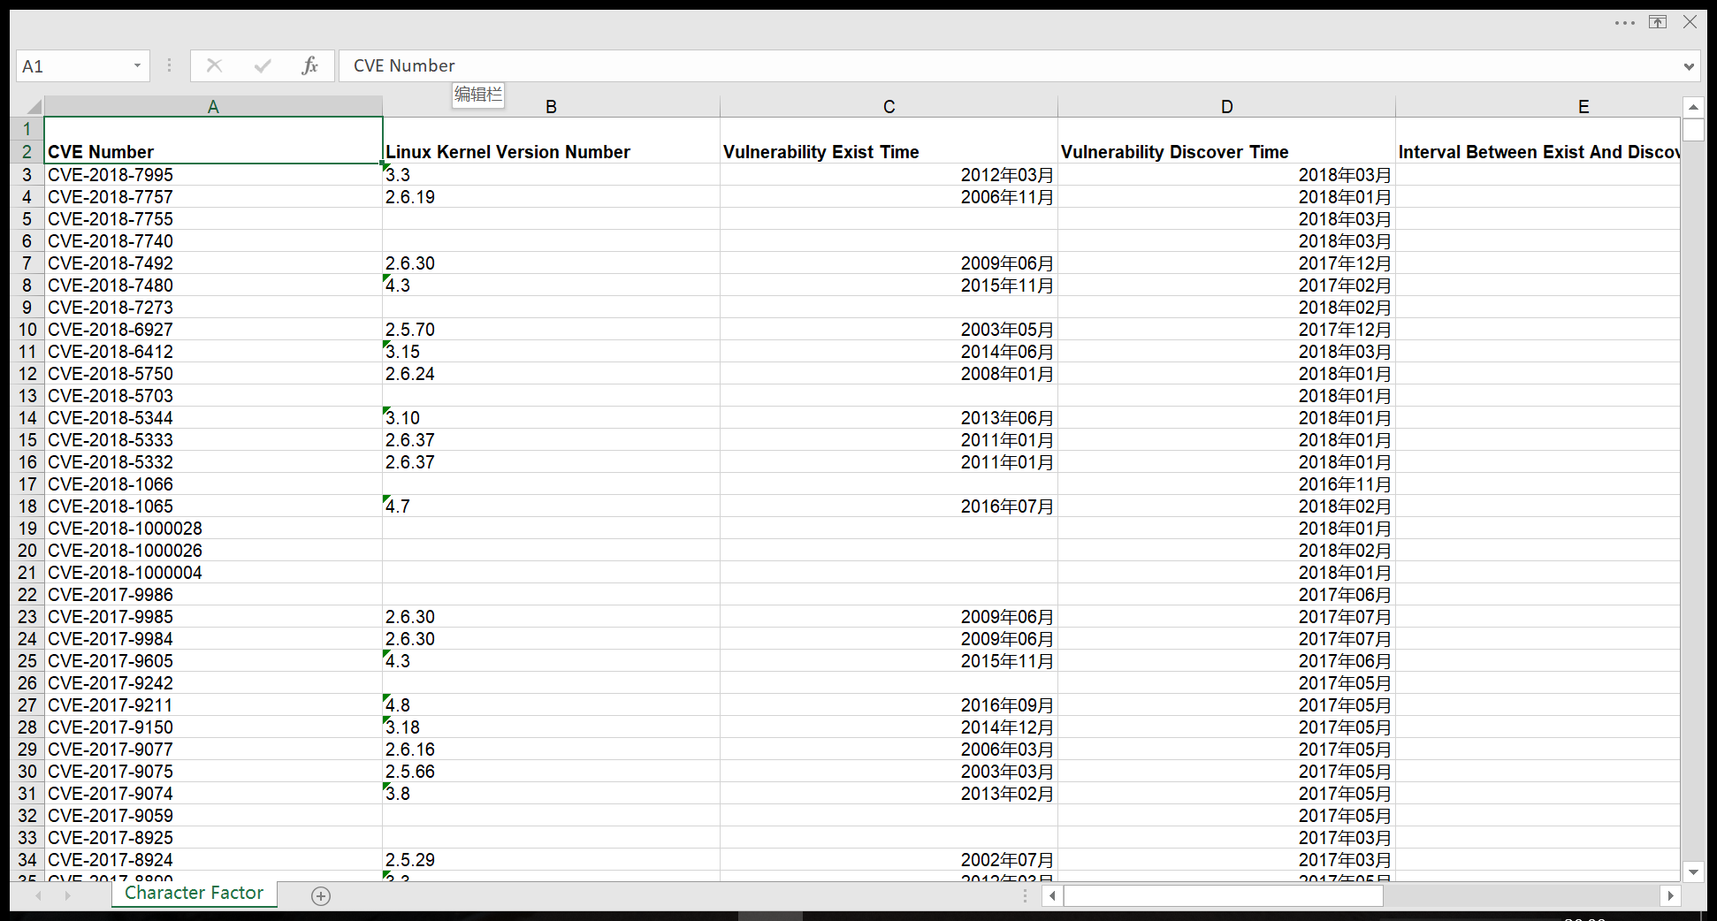
05
漏洞判断工具——更新漏洞最早存在版本

Slide 54
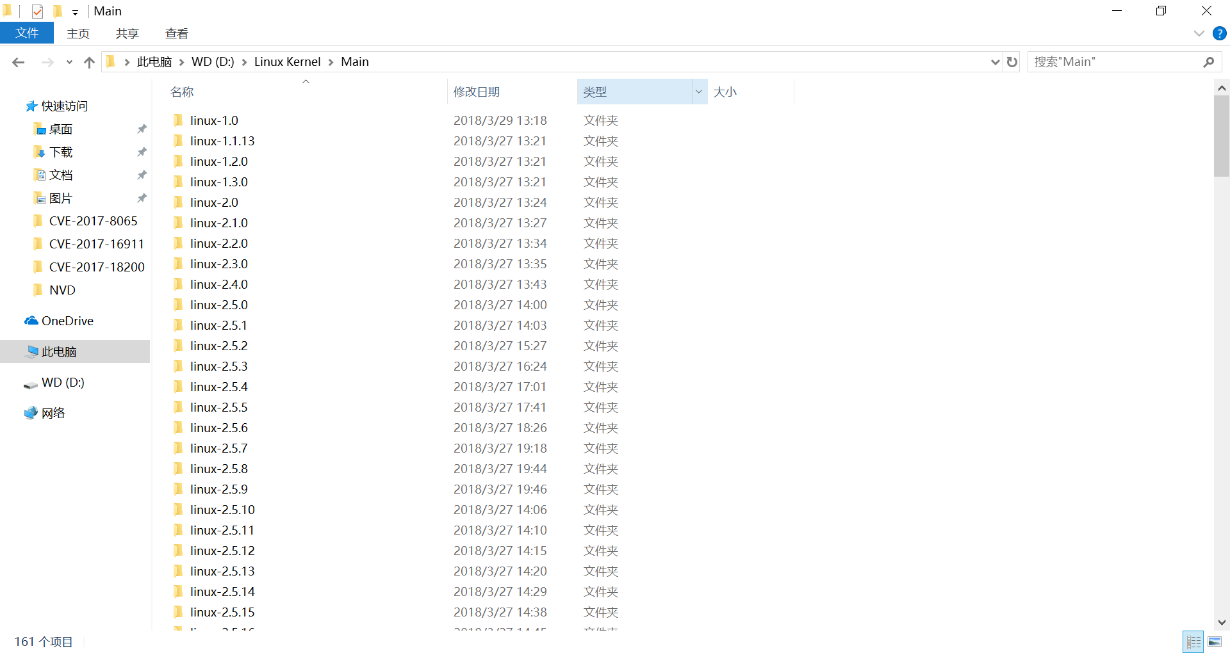
05
漏洞判断工具——内核版本范围

Slide 55
06
参考文献

Slide 56
06
参考文献
Kuhn D R, Raunak M S, Kacker R. An Analysis of Vulnerability Trends, 2008-2016[C]// IEEE International Conference on Software Quality, Reliability and Security Companion. IEEE, 2017:587-588.
Slabý J, Strejček J, Trtík M. ClabureDB: Classified Bug-Reports Database Tool for Developers of Program Analysis Tools[J]. 2013.
Lee S C, Davis L B. Learning from experience: operating system vulnerability trends[J]. It Professional, 2003, 5(1):17-24.
Grieco G, Grinblat G L, Uzal L, et al. Toward Large-Scale Vulnerability Discovery using Machine Learning[C]// ACM Conference on Data and Application Security and Privacy. ACM, 2016:85-96.
Abal, Iago, Brabrand, Claus, Wasowski, Andrzej. 42 variability bugs in the linux kernel: a qualitative analysis[J]. 2014.
Woo M, Sang K C, Gottlieb S, et al. Scheduling black-box mutational fuzzing[C]// ACM Sigsac Conference on Computer & Communications Security. ACM, 2013:511-522.
Homaei H, Shahriari H R. Seven Years of Software Vulnerabilities: The Ebb and Flow[J]. IEEE Security & Privacy, 2017, 15(1):58-65.
Chang Y Y, Zavarsky P, Ruhl R, et al. Trend Analysis of the CVE for Software Vulnerability Management[C]// IEEE Third International Conference on Privacy, Security, Risk and Trust. IEEE, 2012:1290-1293.
Kuhn R, Johnson C. Vulnerability Trends: Measuring Progress[J]. It Professional, 2009, 12(4):51-53.
何晶. 基于WooYun的视听新媒体网站漏洞统计分析[J]. 电视技术, 2014, 38(16):65-69.
佚名. 赛门铁克互联网安全威胁报告[J]. 软件和集成电路, 2003(6):64-64.

Slide 57
感谢聆听
漏洞态势感知与预测
答辩人：陈力恒

